Slide 1
材料一 1899年1月，康有为在回忆“公车上书”时说:“再命大学士李鸿章求和，议定割辽、台，并偿款二万万两。三月二十一日电到北京，吾先知消息，即令卓如(梁启超)鼓动各省，并先鼓动粤中公车，上折拒和议，湖南人和之……时以士气可用，乃合十八省举人于松筠庵会议，与名者千二百人，以一昼二夜草万言书，请拒和、迁都、变法三者……并日缮写……遍传都下，士气愤涌，联轨察院(都察院)前里许，至四月八日投递，则察院以既已用宝(光绪帝批准和约)，无法挽回，却不收。”许多论著据此认为康有为发起和组织了“公车上书”，并将之视为资产阶级改良派走上政治舞台的标志。
——摘编自《康南海自编年谱》等

Slide 2
材料二 二十世纪七八十年代以来，史学界对康有为的说法提出了诸多质疑。茅海建详细查阅清朝军机处《随手档》《早事档》《上谕档》《电报档》《洋务档》《收电》《交发档》《宫中电报电旨》等档案，提出:“从二月二十七日至四月二十一日，在不到两个月的日子里，上奏、代奏或电奏的次数达154次，加入的人数超过2464人次……在各省，封疆大吏电奏反对者(反对签订和约)已过其半数；在京城，翰林院、总理衙门、国子监、内阁、吏部官员皆有大规模的联名上书；举人们的单独上书也达到了31次，加入的人数达到了1555人次；举人们参加官员领衔的上书为7次，加入人数为135人次。”“四月初八日(5月2日)，即康有为所称“不收”其上书的当日，都察院代奏了官员举人的上书共计十五件。”“由此可以证明，康有为组织的十八行省公车联名上书，并非都察院不收，而是康有为根本没有去送。”
——摘编自茅海建《戊戌变法史事考二集》

Slide 3
材料一属于个人回忆录，记述者为当事人，反映了记述者从自身立场出发对史事的记载，对研究记述者或史事有较高史料价值，但回忆录包含记述者的主观意图，因此有时记述的并非真实的历史。
材料二属于史学研究，作者查阅了大量宫廷档案，档案是原始性的第一手资料，客观性和真实性较高，与回忆录相比具有更高的史料价值。

Slide 4

01
史料与史料研习

Slide 5
一、史料的分类
史料的分类方法主要有两种：一是按表现形式，二是按史料价值。
（一）按表现形式又可以分为四类：
1.文献资料：以文字形式记录的资料。
①以纸张为载体的。如：官私史书、文书档案、传记谱牒、文集日记、野史笔记，书籍、报刊、杂志、信件等。
②以电子媒介为载体的。如：电子邮件等。
2.实物史料：历史上人类活动遗留下来的各种物件。如：遗迹、遗址、遗物、出土文物等。
3.口述资料：口头讲述并被记录下来的资料。如：神话传说、史诗、俗谚、遗训，回忆录、对话录、采访记、座谈录等。
4.音像资料：是音像手段与历史资料的有机融合，反映历史活动的声像记录。

Slide 6
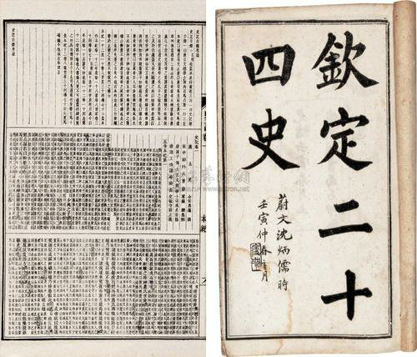
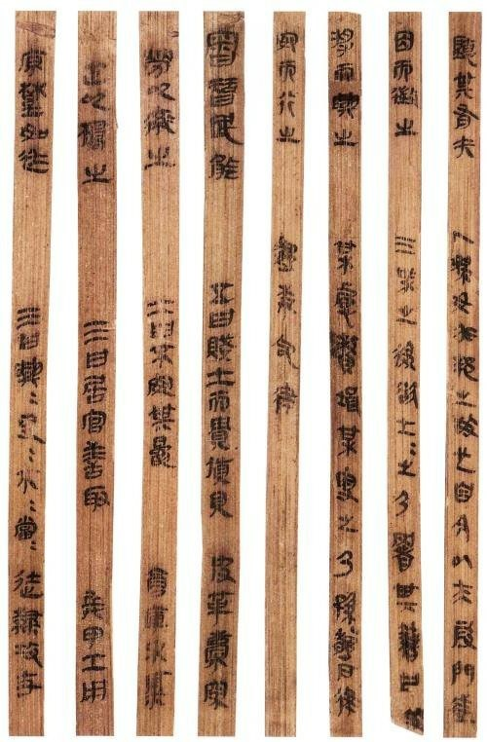
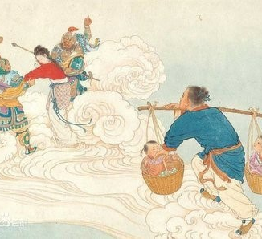
以下史料属于上述分类的哪种分类？
二十四史
（注：不包括清史）
睡虎地秦简
1975年湖北云梦
牛郎织女的传说
文献资料
实物史料
口述资料

Slide 7
（二）按史料价值又可以分为第一手史料和第二手材料两大类：
1.第一手史料：原始资料。即历史人物、事件、现象发生的那个时代留下来的材料，特别是当事人和目击者提供的史料，直接反映了所研究对象的情况。
2.第二手材料：间接资料。距离那个时代较远的记录、转述，或者后人的研究成果，间接反映了研究对象的情况。
两种史料之间的关系：
①实物史料一般都是第一手的；
②文献史料中第二手的居多；
③口述史料辗转相传，更需要仔细甄别。

Slide 8
二、史料选取的原则
近代的历史学只是史料学，利用自然科学提供给我们的一切工具，整理一切可逢着的史料。
——傅斯年《历史语言研究所工作之旨趣》
选取史料时，要保持结论的客观性，在史料选择上应坚持一定的原则。
1.重视史料来源的真实性，尽量选取第一手(原始)史料。
2.特定的历史人物和事件放在特定的历史环境中去考察。
3.尽量选取已经证实过或者专家已有定论的史料。
4.对史料要合理利用，尽量做到史论结合、论由史出。
5.搜集更多的史料，对多种史料进行甄选、辨别，坚持孤证不立的原则，尽量做到使用二重证据法，即考古与文献相结合。

Slide 9
三、史料研读的方法与步骤
1、史料研读需要遵守四种方法：
①多学科交叉研究法：即跨学科综合研究的方法，如计量史学、社会史观、生态史观等。
②孤证不立：只有一个例子不能证明某件事情成立。
③二重证据法：即文献与考古相结合的研究方法。
④读史征信：阅读相关史料，发现历史的真实。
2、史料研读还要做实四个步骤：
问题形成——史料收集——史料整理——历史解释。

Slide 10
四、影响历史研究的因素
研究者的立场 | 学者的立场和价值观影响历史解释和历史评价，立场差异、价值观不同，可能会使史料的解读、历史评价等存在一定的主观性
研究者的视角差异 | 对同一历史事物，史学家研究的视角不同，就可能会得出不同的历史结论
研究者所处时代 | 特定时代的人的认识能力和思维方式均有所不同，一般来说，随着时代的发展，人们对历史的认识会更加全面
研究的方法不同 | 不同的研究方法，如运用的史观不同等，对历史评价和结论有一定的影响
在史料的选取和 运用上的差别 | 研究历史离不开史料，而史料占有的多少、质量和运用的科学性会对历史结论有影响

Slide 11
1.（2024·全国新课标卷）下表所列史书皆涉及南宋初年与金朝关系，研讨这一问题，首先应信重的是
A.《宋史》 B.《三朝北盟会编》
C.《建炎以来系年要录》 D.《宋史记事本末》
书名 | 基本内容 | 成书时间
《宋史》 | 依据宋朝国史、实录等编撰而成的纪传体史书 | 元朝后期
《三朝北盟会编》 | 按时间汇编徽宗、钦宗、高宗时期宋金和战史料 | 南宋中期
《建炎以来系年要录》 | 据南宋高宗朝国史，文集等汇编而成的编年史 | 南宋后期
《宋史记事本末》 | 汇编《宋史》等书，以事件为中心 | 明朝后期
B

Slide 12
2.（2023·全国新课标卷）
上表关于唐人李元谅身世的三则史料中
A.《旧唐书》的记载相对客观 B.所有的信息皆可互相证实
C.墓志采用了《旧唐书》记载 D.出现较早的史料最为真实
史料内容 | 来源
本骆元光，姓安氏，其先安息人也。少为宦官骆奉先所养，冒姓骆氏……贞元三年（787年）……帝（唐德宗）念其勋劳，又赐姓李氏，改名元谅 | 《旧唐书·李元谅传》（五代刘昫等撰）
公本安姓，讳元光，其先安息王之胄也。轩辕氏廿五子在四裔者，此其一焉……（唐德宗）赐姓李氏，同属籍也。改名元谅，昭诚节也……贞元癸酉岁（793年）十有一月十五日，薨于良原镇之公馆，享年六十七 | 《李元谅墓志》
公本名元光，姓骆氏，武威姑臧人。盖黄轩帝孙，降居安息，高阳王□，留宅姑臧 | 贞元五年（789年）《李元谅颂碑》
A

Slide 13
3.（2023·广东卷）有学者认为西周时期周王能干预诸侯国的内政，下列史料支持这一观点的是
A．《礼记》记载诸侯国君必须定期朝觐周王
B．《诗经》记载周王派遣官员协助诸侯国君营建都城
C．西周士山盘铭文记载周王命士山向诸侯国征收贡纳
D．西周豆闭簋铭文记载周王命豆闭掌管某诸侯国军事
D

Slide 14
4.（2021·福建卷）关于夏朝，先秦文献多次言及“夏”“有夏”；20世纪50年代以来，学者们开展了一系列考古实践，以探索“夏墟”的存在。这反映了
A．先秦文献的可靠性
B．出土古文字材料的关键性
C．考古发掘的重要性
D．文献与实物互补的必要性
D

Slide 15
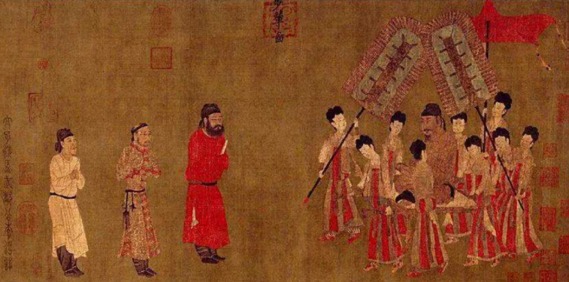
5.（2020·全国1卷）下图为唐代著名画家阎立本的《步辇图》，描绘了唐太宗李世民接见吐蕃使臣的情景。该作品体现了
A．西域风情与中土文化的交汇 B．文人意趣与市井风情的杂糅
C．艺术审美与史料价值的统一 D．现实主义与浪漫主义的融合
C

Slide 16
6.（2020·江苏卷）光绪帝之死，历来众说纷纭。中国第一历史档案馆所藏光绪生前诊病的脉案非常详细，从中可以断定光绪因病死亡。又据《清宫档案揭秘》记载，1980年通过化验光绪的颈椎和头发，发现无中毒现象。现在高科技手段则检测出光绪体内有砷中毒现象。据此可以得出
A．原始档案比研究文献更接近历史事实
B．历史研究可以通过多种手段探寻真相
C．通过文献记录最终能够还原历史真相
D．综合多种历史记录即可确认客观事实
B

Slide 17
7.（2018·全国1卷）传统观点认为，英国成为工业革命发源地，是因为英国最早具备了技术、市场等经济条件；后来有研究者认为，其主要原因是英国建立了君主立宪制度；又有学者提出，煤铁资源丰富、易于开采等自然条件是其重要因素。据此可知，关于工业革命首先在英国发生的认识
A.只能有一种正确合理的观点
B.随着研究视角拓展而趋于全面
C.缺少对欧洲其他国家的观察
D.后期学者研究比传统观点可信
B

Slide 18
8.（2017·全国1卷）表2为不同史籍关于唐武德元年同一事件的历史叙述。据此能够被认定的历史事实
A．皇帝李世民与薛举战于泾州 B．刘文静是战役中唐军的主帅
C．唐军与薛举在泾州作战失败 D．李世民患病导致了战役失败
记述 | 出处
“秦王(李世民)与薛举大战于泾小川，我师败绩。” | 《旧唐书·高祖本纪》
“薛举寇泾州，太宗(李世民)率众讨之，不利而旋。” | 《旧唐书·太宗本纪》
秦王世民为西讨元帅……刘文静（唐朝将领）及薛举战于泾州，败绩。 | 《新唐书·高祖本纪》
“薛举寇泾州，太宗为西讨元帅，进位雍州牧。七月，太宗有疾，诸将为举所败。” | 《新唐书·太宗本纪》
C

Slide 19
9.（2017·全国2卷）20世纪70年代至今，《赫鲁晓夫回忆录》多次出版，并被翻译成多种语言。因其内容的复杂性，不同年代版本的内容均有所不同。由此可知，此回忆录作为一种史料
A．能够准确记述作者的事迹
B．比相关研究著作的可信度更高
C．版本越新越接近历史真相
D．反映出时代对历史叙述的影响
D

Slide 20
10.（2017·全国3卷）关于宋太祖驾崩前夜宋太宗（时为晋王）的活动，北宋时期有不同记载。《续湘山野录》记载，宋太宗当晚曾与其兄宋太祖在宫中饮酒，并宿于宫中；《涑水记闻》则称，那晚宋太宗并未进宫。这反映出
A．历史事实都是通过历史叙述呈现
B．同一历史事实会有不同历史记载
C．历史叙述不能客观准确再现历史事实
D．综合多种历史叙述即可确认历史事实
B

Slide 21
11.（2016·全国1卷）史载，宋太祖某日闷闷不乐，有人问他原因，他说：“尔谓帝王可容易行事耶……偶有误失，史官必书之，我所以不乐也。”此事反映了
A.重史传统影响君主个人行为
B.宋代史官所撰史书全都真实可信
C.史官与君主间存在尖锐矛盾
D.宋太祖不愿史书记录其真实言行
A

Slide 22
材料 南昌汉代海昏侯刘贺墓的发掘，是近几年我国考古领域的重大发现。在出土的众多文物中，不仅有200万枚(约10余吨)五铢钱、478件(重达115公斤)马蹄金，还有编钟、琴、瑟等礼乐用器，以及各式棋盘、砚台和一件画有孔子像的屏风，此外还有大量记载着儒家经典著作的简牍。据《汉书》，刘贺为汉武帝之孙，袭昌邑王。公元前74年，汉昭帝崩，无子。刘贺为大司马霍光所诏，嗣为昭帝之后。然即位二十七日即被霍光废归昌邑。公元前63 年，汉宣帝封刘贺为海昏侯，食邑四千户。后因扬州刺史奏言，刘贺被削去三千户。公元前59年薨于豫章(今南昌)。后又因豫章太守奏言，以为不宜立嗣，国除。
(1)从上述材料中提取一个信息，指出它所反映的历史现象。
提取信息（史料选取），反映了……历史现象（结合所学）
1.从文字材料中提取历史信息：①正文中的时间、地点、人物、核心观念等。
②引注中的作者及其身份、书名、文章题目、时间等。
2.从图表材料中提取历史信息：图片中人物的外貌、服饰特征、姿态等。

Slide 23
①信息：海昏侯墓出土大量五铢钱、马蹄金。
历史现象：汉代统治阶级集中了大量的财富，过着穷奢极欲的生活。
②信息：海昏侯墓出土了孔子屏风和大量的儒家经典简书。
历史现象：汉武帝“罢黜百家，独尊儒术”，儒学独尊地位确立，社会上尊孔崇儒之风盛行。
③信息：权臣霍光扶植刘贺从昌邑王到帝王，即位二十七日被即被废黜。
历史现象：权臣霍光可以决定皇帝的废立（外戚干政），说明皇权受到威胁。
④信息：扬州刺史监督海昏侯刘贺的言行。
历史现象：汉武帝时在地方上设刺史，代表中央监察地方郡国。

Slide 24
北宋司马光编纂《资治通鉴》时，以官修的正史、实录为基础，同时参考了各种史料。他另外撰成《资治通鉴考异》，说明取舍史料的理由。以下是《考异》的几个事例
材料一 关于隋末名将薛仁果的名字,《考异》提到《旧唐书》《新唐书》《柳宗元集》写作“仁杲”,《太宗实录》写作“仁果”。而唐太宗陵墓前有石马六匹，其中一匹的铭文为“白蹄乌，平薛仁果时所乘”。《考异》认为石马铭文“最可据”。
材料二 关于唐玄宗的生日,《考异》提到《玄宗实录》记载的是八月一日，但通过查询历法发现这一时间有误。玄宗时文人顾况有诗曰:“八月五夜佳气新，昭成太后生圣人(即皇帝)。”故而《考异》认为玄宗生日是八月五日。
材料三 关于吐蕃赞普世系，唐代林恩撰写的杂史《补国史》记载，唐文宗时吐蕃彝泰赞普去世，其弟继位。此事《文宗实录》《旧唐书》都没有记载，《考异》参照《补国史》编入。
(1)类型：
①史书：又可分为实录，如《太宗实录》；正史，如《旧唐书》；杂史，如《补国史》。
②文集(和诗词)，如《柳宗元集》、顾况的诗。
③石刻、碑铭(或金石史料)，如唐太宗陵墓前的石马铭文。
(1)司马光编写《资治通鉴》参考了哪些类型的文献史料，根据上述材料举例说明。

Slide 25
北宋司马光编纂《资治通鉴》时，以官修的正史、实录为基础，同时参考了各种史料。他另外撰成《资治通鉴考异》，说明取舍史料的理由。以下是《考异》的几个事例
材料一 关于隋末名将薛仁果的名字,《考异》提到《旧唐书》《新唐书》《柳宗元集》写作“仁杲”,《太宗实录》写作“仁果”。而唐太宗陵墓前有石马六匹，其中一匹的铭文为“白蹄乌，平薛仁果时所乘”。《考异》认为石马铭文“最可据”。
材料二 关于唐玄宗的生日,《考异》提到《玄宗实录》记载的是八月一日，但通过查询历法发现这一时间有误。玄宗时文人顾况有诗曰:“八月五夜佳气新，昭成太后生圣人(即皇帝)。”故而《考异》认为玄宗生日是八月五日。
材料三 关于吐蕃赞普世系，唐代林恩撰写的杂史《补国史》记载，唐文宗时吐蕃彝泰赞普去世，其弟继位。此事《文宗实录》《旧唐书》都没有记载，《考异》参照《补国史》编入。
(2)情况
①当官修史书出现明显史实错误时，参照可靠的杂史、诗文等来编写。如材料二中《玄宗实录》关于玄宗出生日期的记载有误，司马光采用了顾况诗中的描述。
②官修史书史事缺载时，酌情根据杂史、小说的记载补入。如材料三中《实录》《旧唐书》都没有记载吐蕃彝泰赞普去世，司马光根据《补国史》补入。
③多种官修史书记载相互冲突时，采择与历史事件时间更近、错误可能性更小的其他史料。如材料一中正史与实录记载有冲突时，采用了唐太宗陵墓前的石马铭文。
(2)根据上述材料，说明《资治通鉴》在哪些情况下会采用官修史书以外的其他史料

Slide 26
材料 五代时期官修的《旧唐书尉迟敬德传》历来是研究玄武门之变的重要史料。其中记载:“太宗命(尉迟)敬德侍卫高祖(李渊)。敬德擐甲持矛，直至高祖所。高祖大惊，问日:‘今日作乱是谁？卿来此何也？’对日:‘秦王(李世民)以太子(兄李建成)齐王(弟李元吉)作乱，举兵诛之，恐陛下惊动，遣臣来宿卫。’高祖意乃安。”1908年发现的敦煌文书中，有一件武则天时期的俗讲话本《唐太宗入冥记》。其中描述了阎罗王手下判官崔子玉在冥间审问唐太宗的故事，“问大唐天子太宗皇帝……为甚(杀兄)弟于前殿，囚慈父于后宫? (太宗)闷闷不已，如杵中心……争答不得。”
(1)辨析上文所引史料，据此能够确认的玄武门之变的史实有哪些?
史实：李渊并未参与玄武门之变；李世民发动玄武门之变；在玄武门之变中李世民杀死了兄弟。

Slide 27
材料 五代时期官修的《旧唐书尉迟敬德传》历来是研究玄武门之变的重要史料。其中记载:“太宗命(尉迟)敬德侍卫高祖(李渊)。敬德擐甲持矛，直至高祖所。高祖大惊，问日:‘今日作乱是谁？卿来此何也？’对日:‘秦王(李世民)以太子(兄李建成)齐王(弟李元吉)作乱，举兵诛之，恐陛下惊动，遣臣来宿卫。’高祖意乃安。”1908年发现的敦煌文书中，有一件武则天时期的俗讲话本《唐太宗入冥记》。其中描述了阎罗王手下判官崔子玉在冥间审问唐太宗的故事，“问大唐天子太宗皇帝……为甚(杀兄)弟于前殿，囚慈父于后宫? (太宗)闷闷不已，如杵中心……争答不得。”
(2)指出上文所引两则文献史料的类型，并分析其价值。
类型：史书与文学作品（官方史料与民间史料）。
价值：《旧唐书》是五代时期编成，代表了后世的官方评价，流传更久，对玄武门之变的传统评价影响很大，更具有权威性。《唐太宗入冥记》成文的时间更早，是当时的一种民间看法，但属于近代新发现的新史料，相对于《旧唐书》提供了新的研究视角。

Slide 28
答题思路：史料来源+内容+价值
1、材料x是选自xx时期的《某某》，属于一手/二手文献史料，《某某》记载了……内容，可用于研究xx时期的……，可信度高，具有较高价值。
2、某某是xx时期的图画/文物/遗址，属于一手/二手史料，图上描绘了……内容/文物、遗址见证了……历史，可用于研究xx时期的……，可信度高，具有较高价值。
补充：文献史料、文学作品、学者论述、图画等史料具有一定的主观性/经过艺术加工，受立场/阶级/时代的影响，往往带有个人倾向，作为史料使用必须慎重，最好与实物史料结合相互印证。

Slide 29
【2020年山东卷】 一个村支书的工作笔记
(苏寺村是中国北方的一个山区村落。以下内容节选自该村原村党支部书记的工作笔记。)
81.12.12号1天，召开两委扩大会议
会议开始由祁凤元汇报了县委召开农业责任制代表会议和真理问题补课会的精神。赵桂枝传达了公社党委当前工作安排……
82年3月23日1天，讨论记录：
……(4)当前几项工作时间如何安排?……2.抓致富：两委队长如何本人富，在(再)代(带)那(哪)一户的规划搞出来。3.责任制与端正党风……
83年3月3日1天召开两委扩大会议
……会议首先由公社武书记讲关于“开展五讲四美三热爱的文明礼貌月”活动的意见和公社安排。大队如何制定措施。致富户和文明户怎么确定和召开座谈会。
84年4月12日半天，召开两委扩大会议会议由老冯同志传达了“乡党委、乡政府就建村(村民委员会)实施方案”……
讨论记录：(1)建村领导小组怎么成立？组长：张明德；副组长：冯青山；成员：姜合、崔玉海、张玉林。
——摘自华东师范大学中国当代史研究中心《一个村支书的工作笔记》
提取材料信息，说明上述材料对研究20世纪八十年代中国农村改革有哪些史料价值

Slide 30
①材料选自一个农村党支部书记的工作笔记。村党支部书记是农村基层干部，作为改革的亲历者，其工作笔记是研究20世纪八十年代农村改革的一手史料。工作笔记从政治、经济、思想等方面反映了 20世纪八十年代的农村改革情况。苏寺村的社会变迁是中国农村改革的一个缩影。
②笔记中提到“农业责任制、抓致富、先富带后富、评选致富户”等，反映了农村改革中实行家庭联产承包责任制、鼓励脱贫致富、重视经济发展的情况。可用于研究20世纪八十年代的农村经济体制改革。
③笔记中提到“公社、大队、乡党委、乡政府、建村”等，反映了撤社建乡、村民自治的情况。可用于研究20世纪八十年代农村基层政权建设和基层民主建设。
④笔记中提到“真理问题补课，端正党风、开展文明礼貌月活动、评选文明户”等，反映了农村改革中加强党的领导、解放思想、重视精神文明建设的情况。可用于研究20世纪八十年代农村改革中党的建设和社会主义精神文明建设。

Slide 31
不能印证，理由如下：
①缺乏直接史料/一手史料/不是当时人的记载/表述具有主观性；（来源）
②史料前后记载不一致/矛盾/不能印证；（内容）
③证据不充分，缺乏历史细节作为辅证；（内容）
（2021·广州市一模）17.阅读材料，完成下列要求。(14分)
有同学在学习历史时，看到这样一句话，“芍陂相传为春秋楚国名相孙叔敖所建。”为求证此事，他查阅到了以下材料:
材料一 公元160年，固始县(离芍陂西北约150公里)县今段光立“楚相孙叔敖碑”。碑文记载孙叔敖兴修水利，“收九泽之利，以殷润国家，家富人喜”。孙叔敖治楚三年，而楚国遂霸。
——据[宋]洪适《隶释》
材料二 楚大夫子思冢在县东山乡西，去县四十里。子思造芍陂。
——[三国]刘劭等《皇览》
材料三 (庐江)郡界有楚相孙叔敖所起芍陂稻田，景乃驱率吏民修起芜废，教用犁耕，由是垦辟倍多，境内丰给。
——[南朝]范晔《后汉书·王景传》
材料四 (芍陂)言楚相孙叔敖所造。 ——[北魏]郦道元《水经注》
(1)根据材料，能否确证芍陂水利工程为孙叔敖所建，结合所学知识说明理由。(8分)

Slide 32
（2022·广州市一模）17.阅读材料，完成下列要求。(14分)
材料一 古代高昌地处吐鲁番盆地，是古时西域交通枢纽。高昌的东南面，大部分是汉族居住的农业区；其西北面则是我国历史上游牧民族活动的地区。贞观十四年八月，唐朝平定高昌，以其地为西州，州内设置了三郡、五县、二十二城，辖地户约八千、人口约三万七千。唐朝还在该地区采取了修建水利、设置官市、管理交通等一系列措施。到天宝年间，西州地区居民增至一万九千多户，人口增加至约四万九千，货物四至，客商云集。
——据《旧唐书·西戎传》等整理
材料二 近年，吐鲁番出土了大量从东晋到元代的古代文书，引起了学者注意。其中一份为民众自报的户籍文书，记载了某家庭的成员、授田等情况，文书后署“贞观十四年九月”。另一份是卜天寿所写的文本残卷，该文书大部分是其抄写的汉代经学大家郑玄注释的《论语》，卷后还附有绝句六首，另抄有《千字文》开头五句。抄本中有题记“(唐)景龙四年三月一日私学生卜天寿(抄)”“西州高昌县宁昌乡淳风里义学生卜天寿年十二”。
——摘编自马克章《西域汉语通行史》等
(1)利用材料一和材料二进行互证得出结论，并说明理由。(6分)

Slide 33
结论：吐鲁番地区在唐代受中央政府管辖。(3分)
理由：①《旧唐书》记载贞观时期，平定高昌，设置郡县；卜天寿抄本题记表明唐朝政府在吐鲁番地区设置了高昌县。
②《旧唐书》记载了吐鲁番辖地户籍人口统计情况；吐鲁番出土的唐代文书记录了该地的户籍人口、土地等状况。
③《旧唐书》记载唐朝平定高昌的事件发生在“贞观十四年八月”；吐鲁番出土的唐代户籍文书载有“贞观十四年九月”。二者在时间记载上，唐代的年号一致且有延续性。(12分)
(“示例”仅供参考，不作为唯一标准答案)

Slide 34
(1)官方史书没有从阶级压迫的角度叙述起义的原因，并视王小波、李顺作为盗匪。私人记录的历史则叙述了他们反抗阶级压迫的事实，并对其斗争的意义有正面的评价。(每点3分，共6分)
（2024·广州市一模）17.20世纪20-40年代，是中国传统史学向现代史学转型的关键时期。下列材料摘编自历史学者张荫麟于1937年写作的有关宋初四川王小波、李顺斗争的文章。阅读材料并结合所学知识，完成下列要求。(12分)
材料 北宋初年四川有王小波、李顺的斗争，与南宋初年钟相、杨幺的斗争遥相对偶，皆可助阶级斗争说张目者。此二事，《宋史》及《宋会要》皆有记载，惟其特质，即“均贫富”之理论与举动，二书皆绝不泄露。幸有北宋王辟之《渑水燕谈录》、南宋陈均《皇朝编年备要》等私史所记，尚足补其缺。以此二事例之，有裨于阶级斗争说之史实，为正史所隐，而不幸野史无传，遂以湮没者，当复何限?
此二事中，前者尤为重要，以其在中国民众暴动史中，创一新旗帜，辟一新道路，而后者实踵其武。合观史书记载，小波等之所为有可注意者三事：一者，诛杀贪官污吏。二者，借收资产阶级腹榨之所积，而不绝其生路，此真所谓仁至义尽者也。三者，以借收所得，大赈贫穷。在官书观之，彼等则为杀人放火之盗匪矣。从官报中寻官敌之真相，自来等于缘木求鱼，读史者不可不察也。
——摘编自张荫麟《张荫麟文集》
(1)张荫麟认为官方史书和私史对北宋初年王小波、李顺斗争的叙述有何不同?(6分)
(2)简析张荫麟的历史观和治史方法。(6分)

Slide 35
(2)张荫麟受唯物史观影响，使用了阶级分析法，认为运用阶级和阶级斗争观点去观察和认识社会历史现象有重要意义；
主张要认识历史叙述的主观性，要对历史材料进行互证；
要小心鉴别古代官方史书中有关人民斗争的叙述；
要关注私人记载的历史价值。(每点2分，共6分)

